Slide 1
三種架構的報告

Slide 2
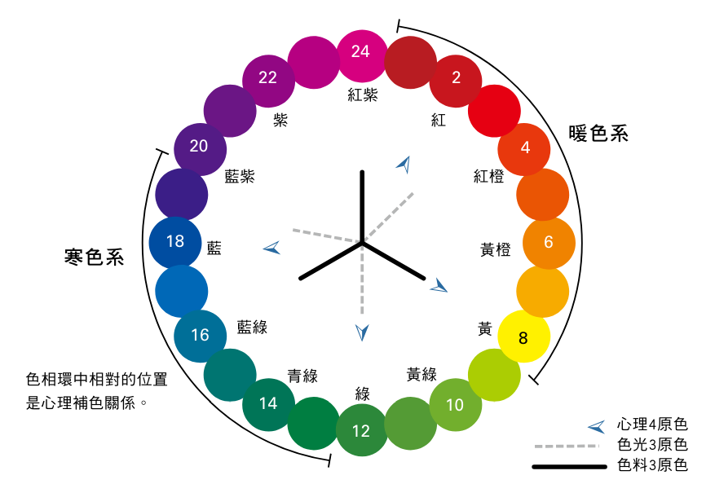
初始化30色基礎顏色
PCCS 色相環

Slide 3

初始化30色基礎顏色

Slide 4
顏色權重改為 30色基礎顏色

Slide 5
初始化為30色 + LAB色差
70 Filter
RM_gray: (70, 2, 2)
特徵傳遞區塊
Input
30 * 30
RM: (100, 2, 2)
30 色 Filter
RM_color: (30, 2, 2)
合併後的問題仍然存在

Slide 6

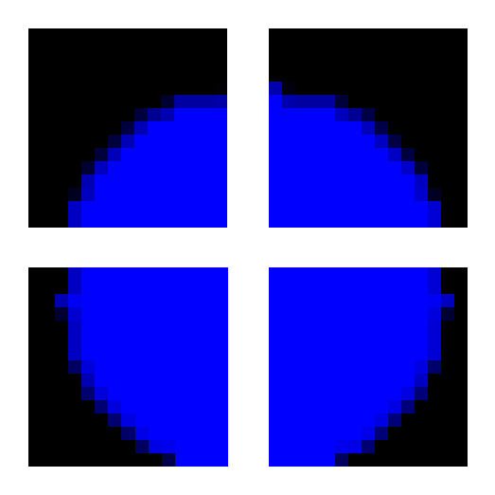
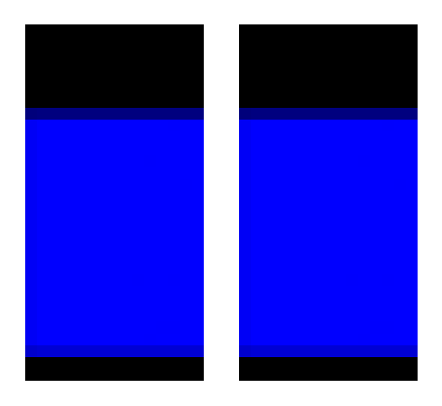

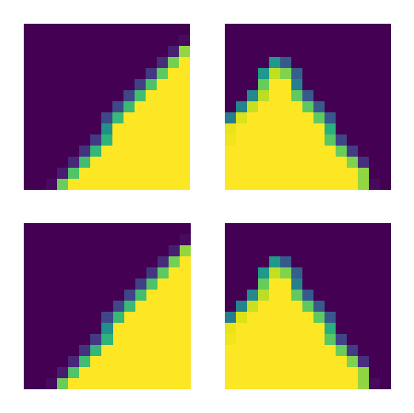
初始化為30色 + LAB色差

Slide 7

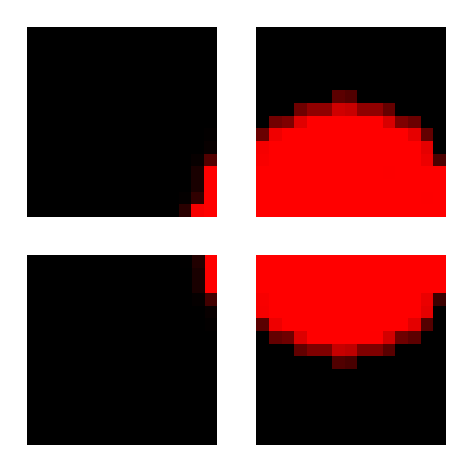
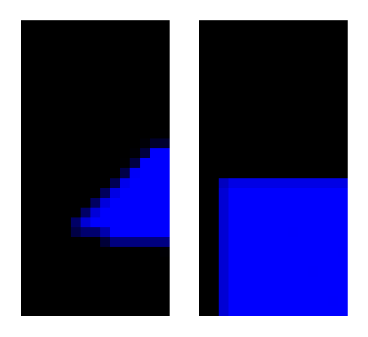

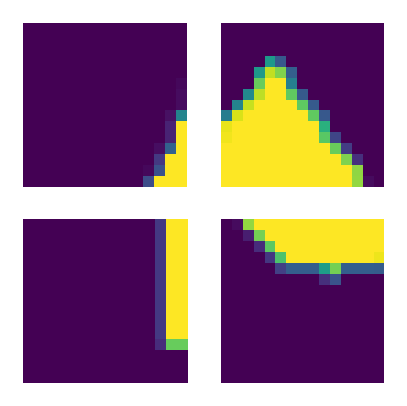
初始化為30色 + LAB色差

Slide 8
平行架構

Slide 9
LAB色差 + 平行架構 in MultiColor_Shape
全連接層
灰階特徵傳遞區塊
70 Filter
(70, 15, 15)
RM_gray: (70, 2, 2)
Input
30 * 30
色彩特徵傳遞區塊
30 色 Filter (30,3)
RM_color: (30, 2, 2)

Slide 10



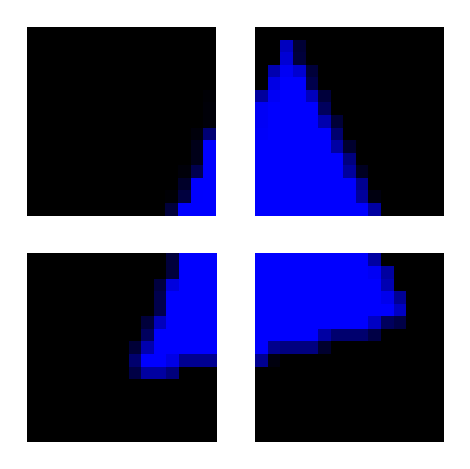

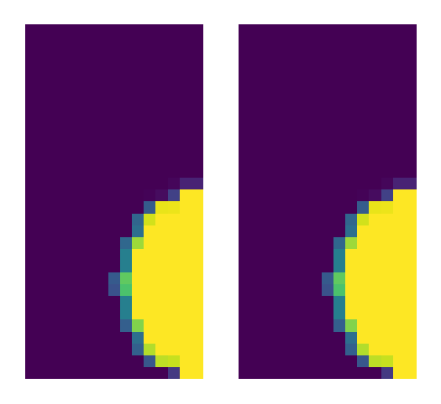

LAB色差 + 平行架構 in MultiColor_Shape

Slide 11



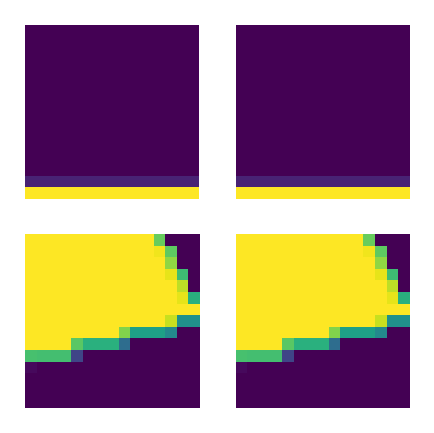

LAB色差 + 平行架構 in MultiColor_Shape

Slide 12
LAB色差 + 平行架構 in MultiColor_Shape
在找圓形、長方形、三角形的輪廓上面仍有問題，
問題在於FM訓練出來的數值過低，
背景越多歐式距離越近，
目前可能的原因在計算歐式距離的時候由於大部分的小圖背景都 有不少的黑色，所以FM越訓練越小

Slide 13
LAB色差 + 平行架構 in Colored_MNIST
全連接層
灰階特徵傳遞區塊
70 Filter
(70, 5, 5)
RM_gray: (70, 6, 6)
Input
28 * 28
色彩特徵傳遞區塊
30 色 Filter (30,3)
RM_color: (30, 6, 6)

Slide 14
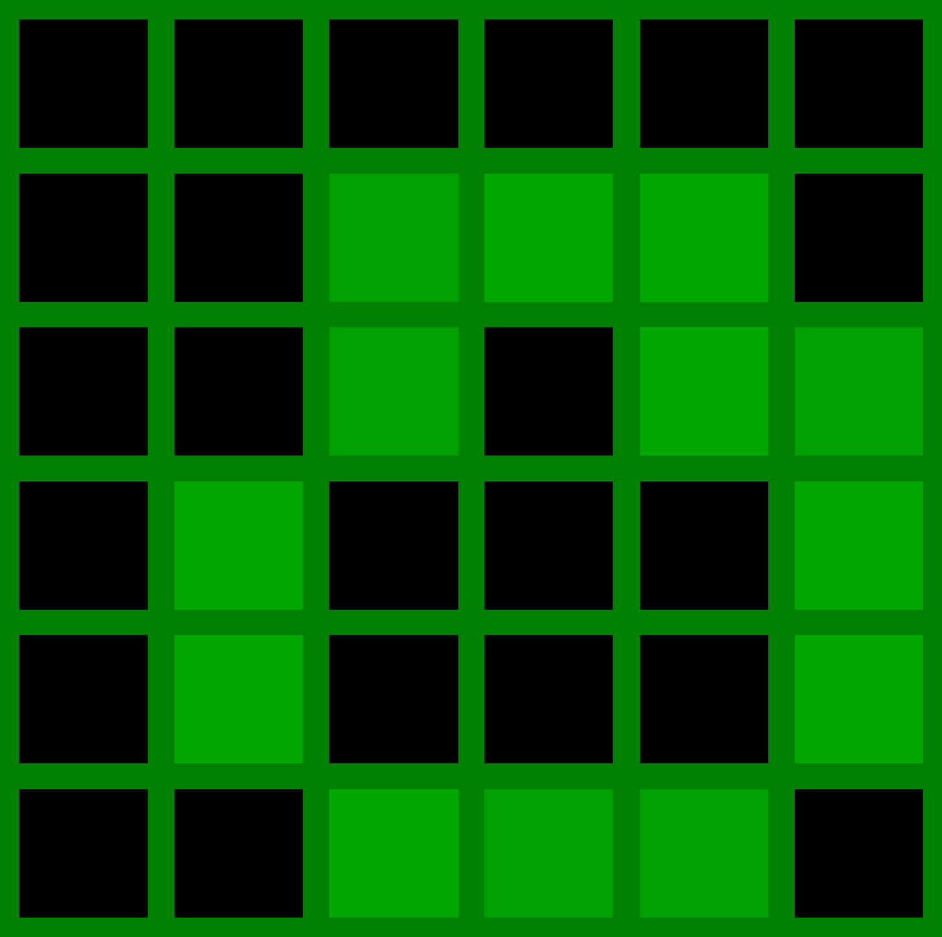
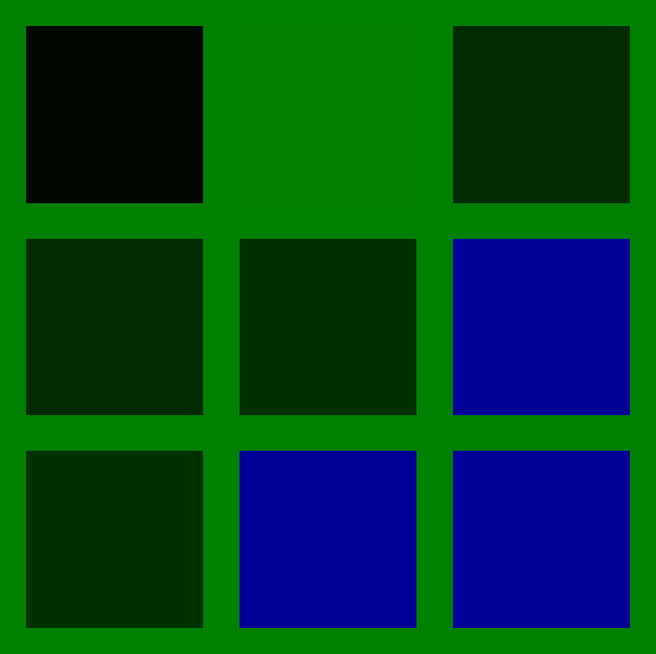
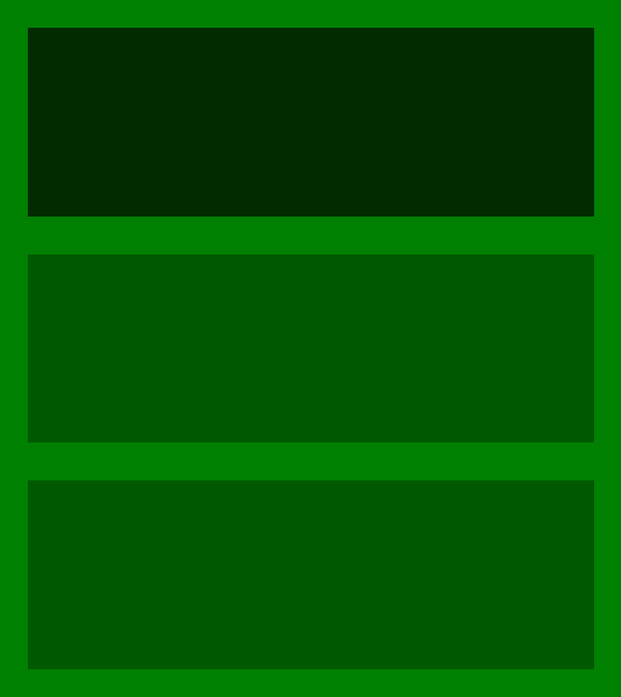
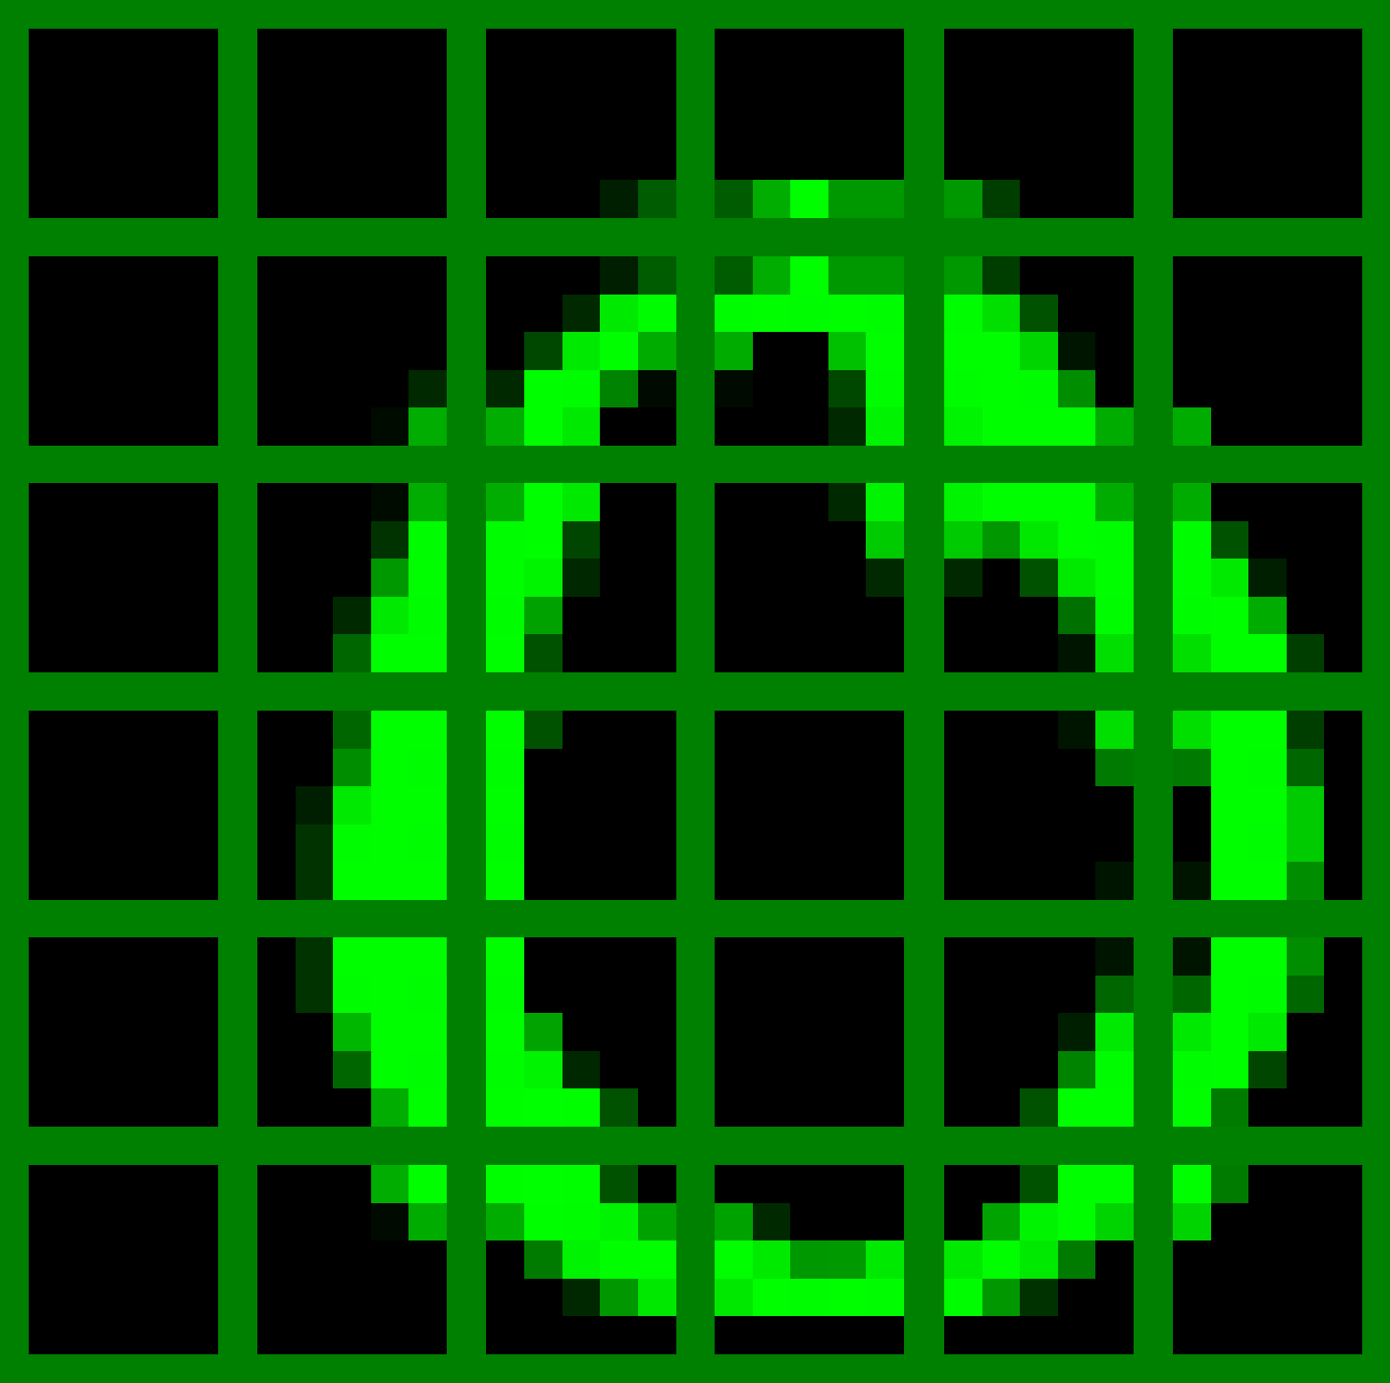
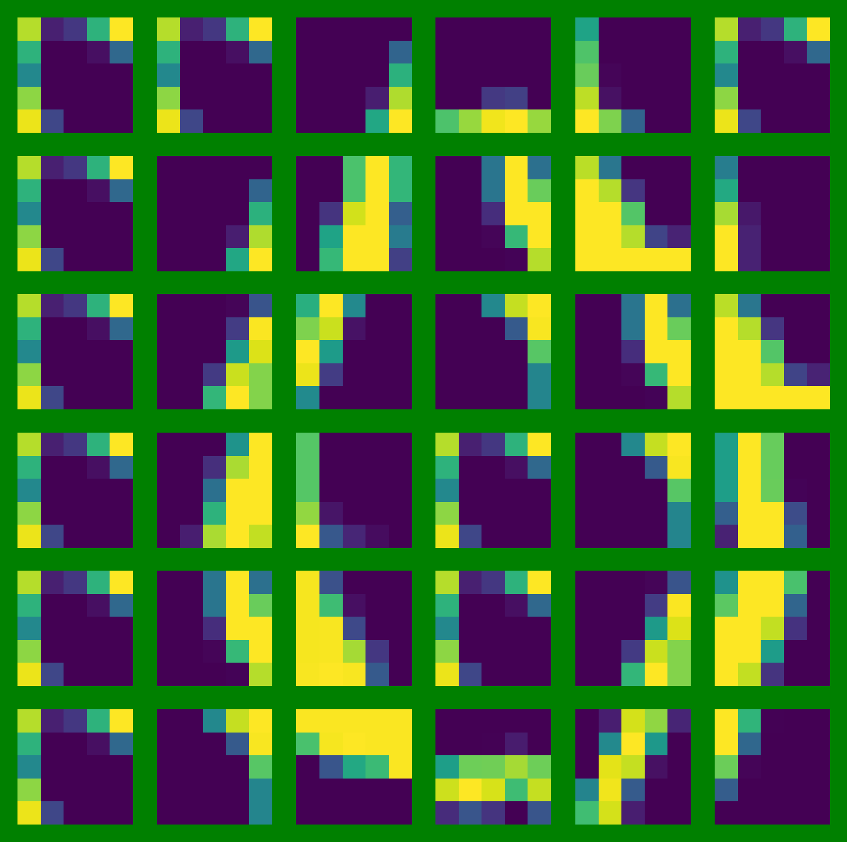
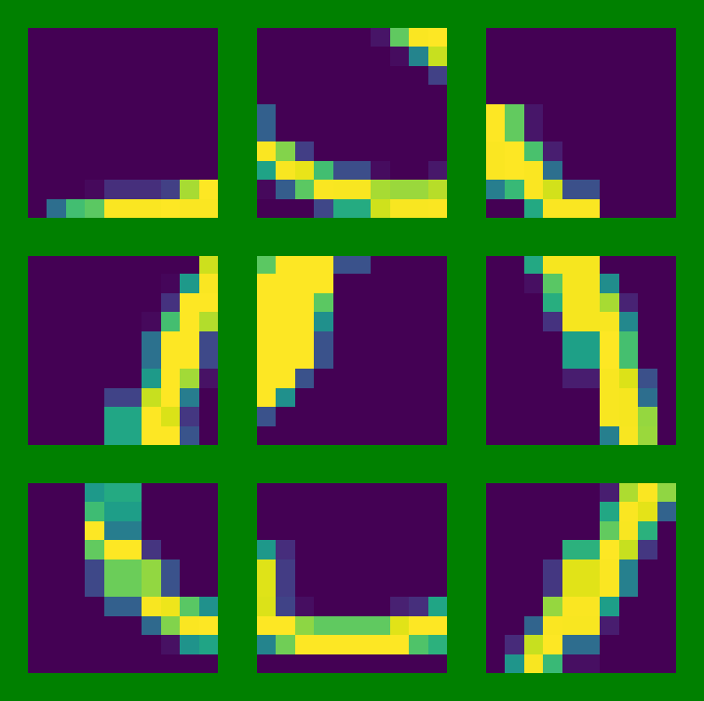
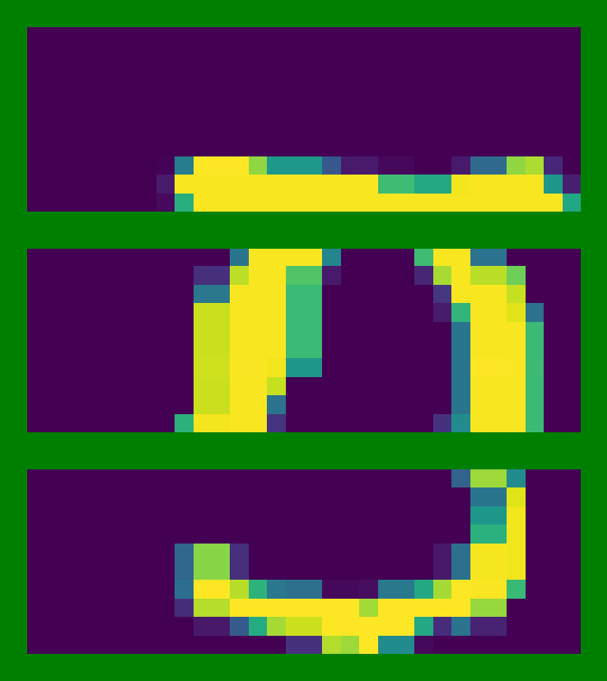
LAB色差 + 平行架構 in Colored_MNIST
Origin

Slide 15
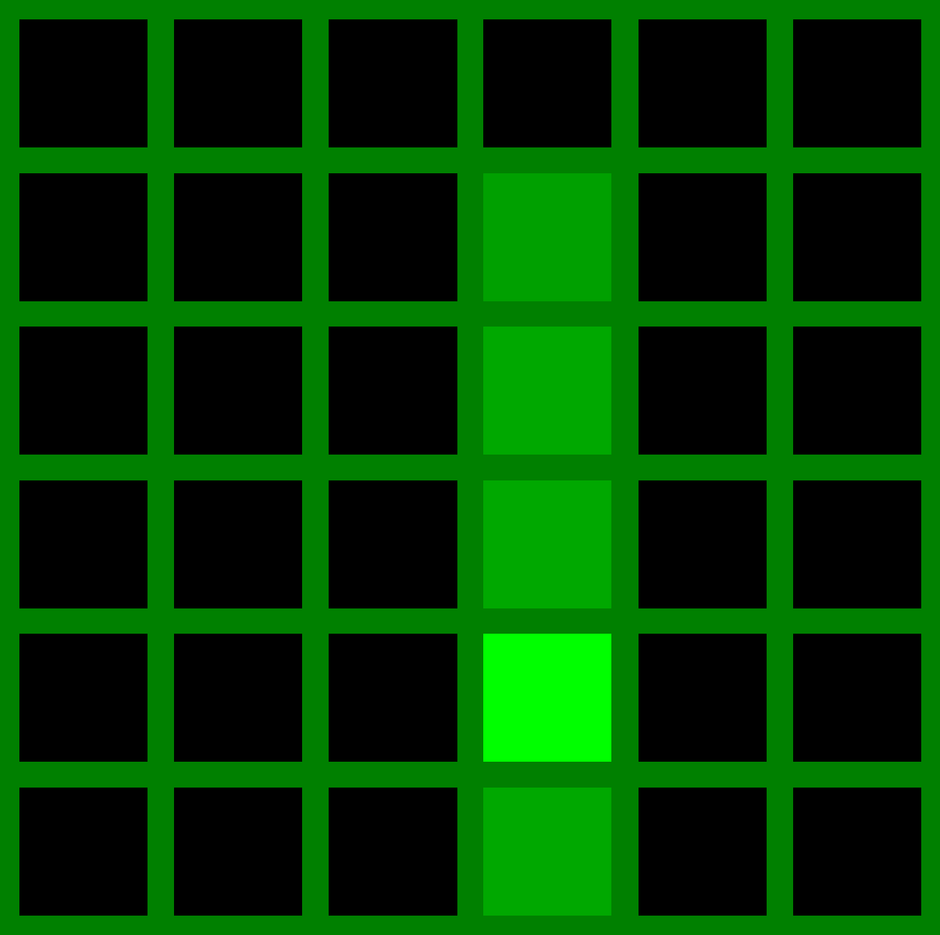
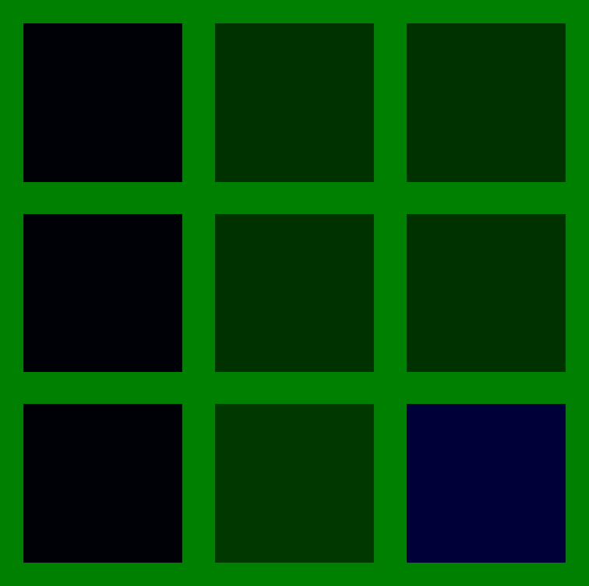
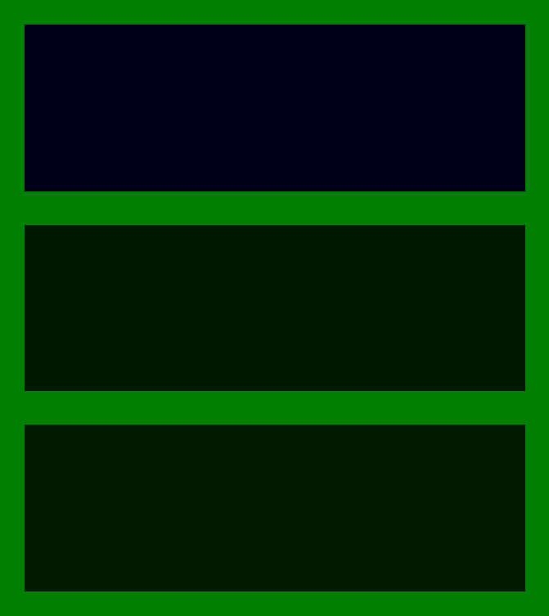
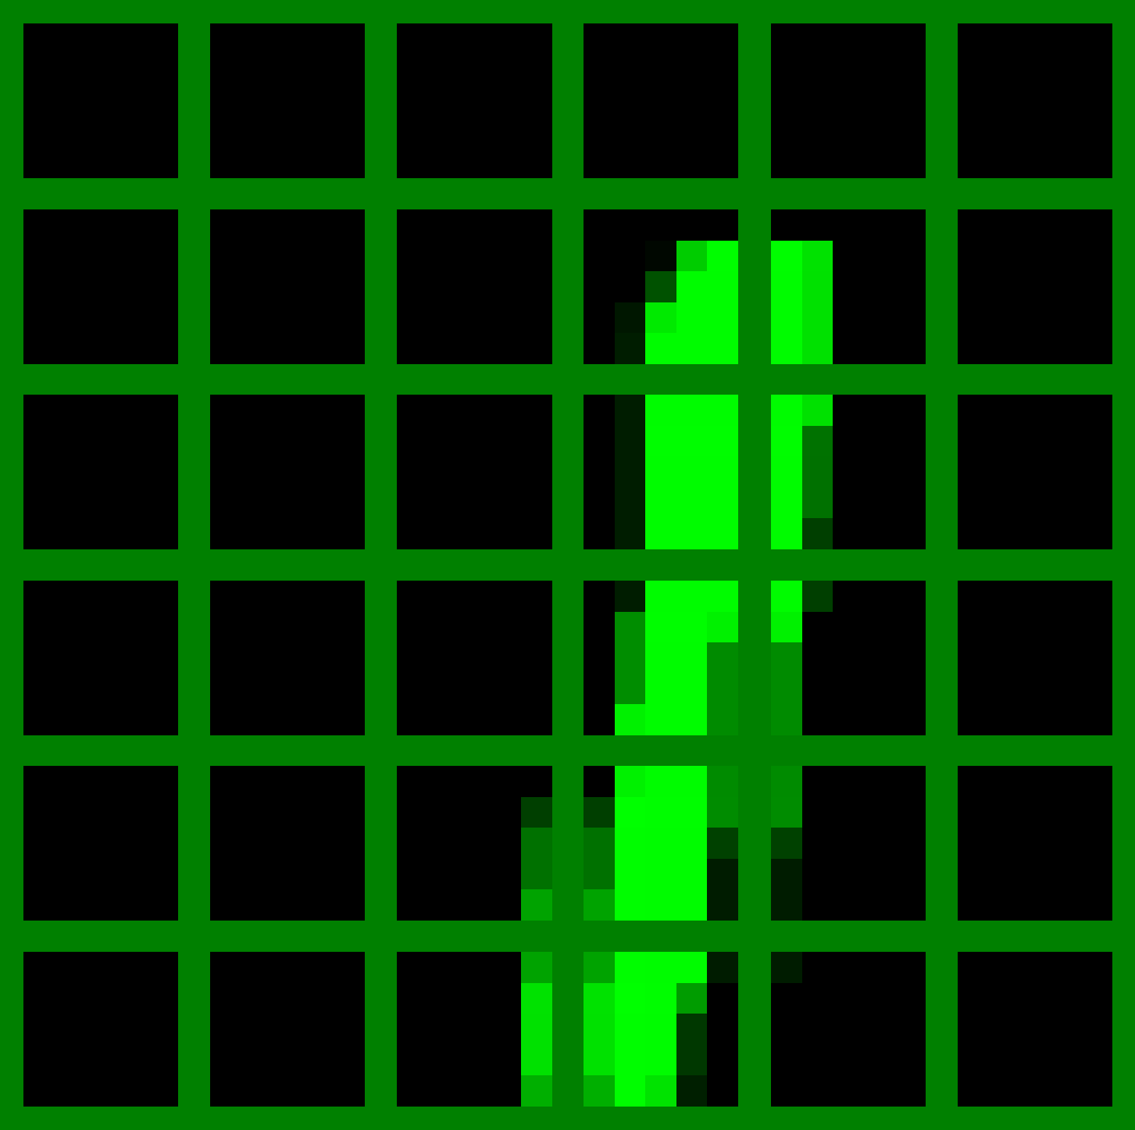
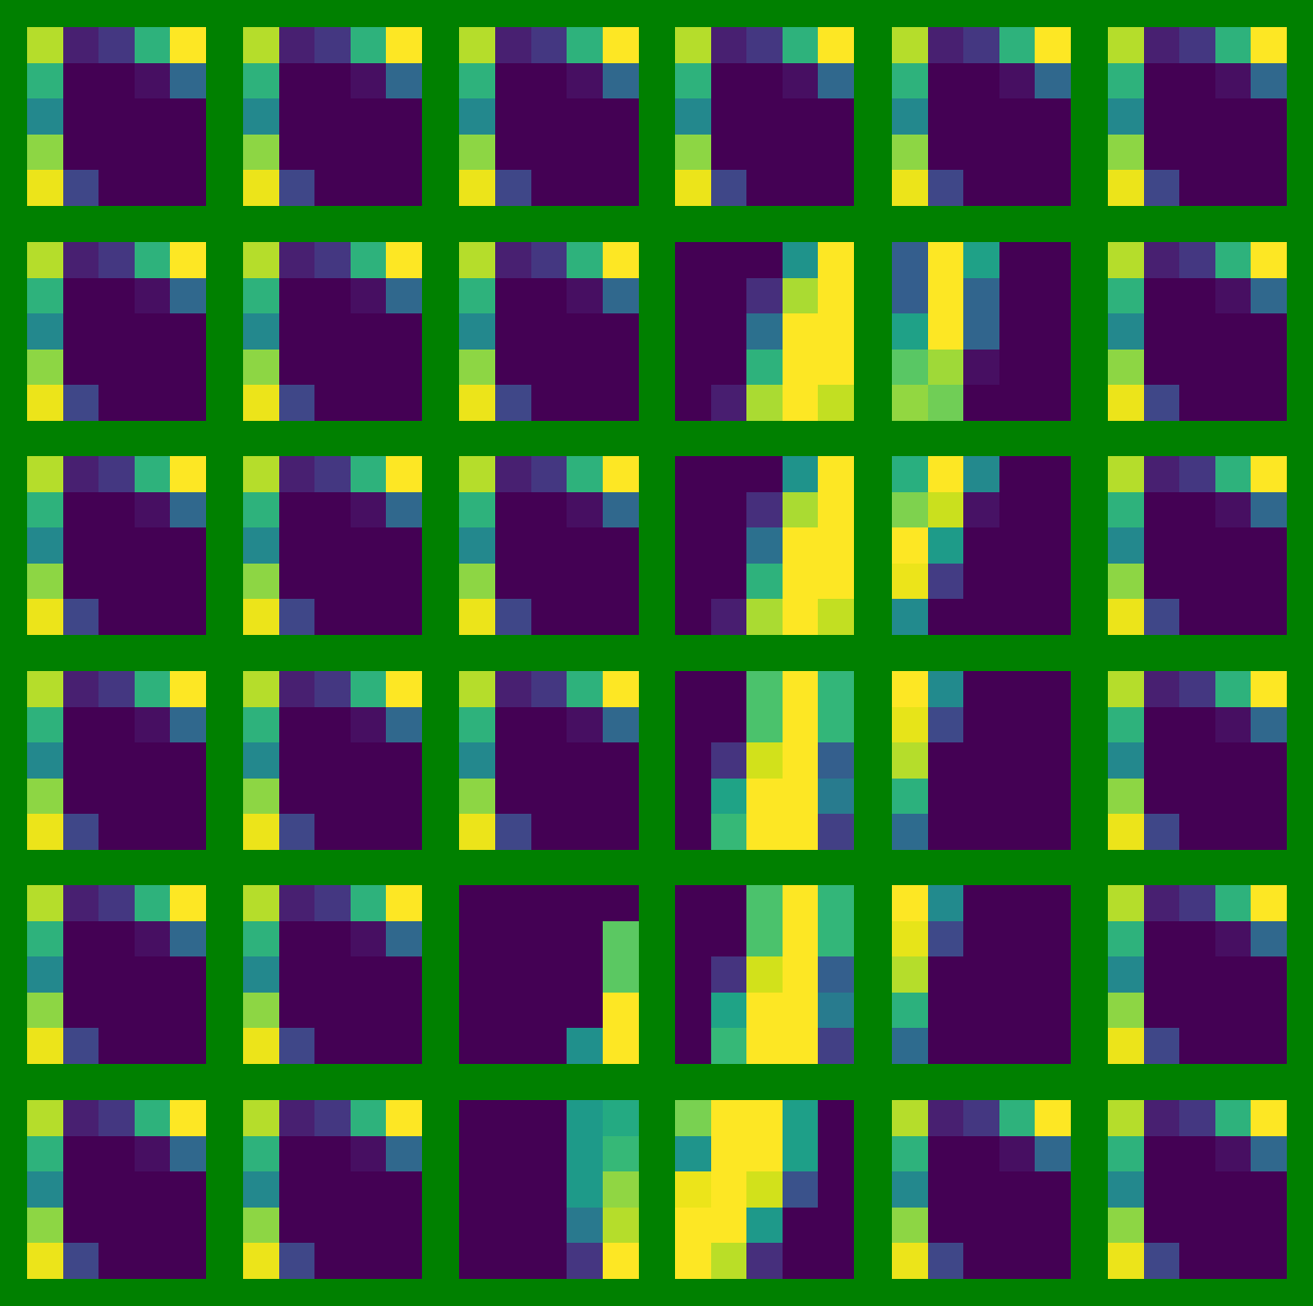
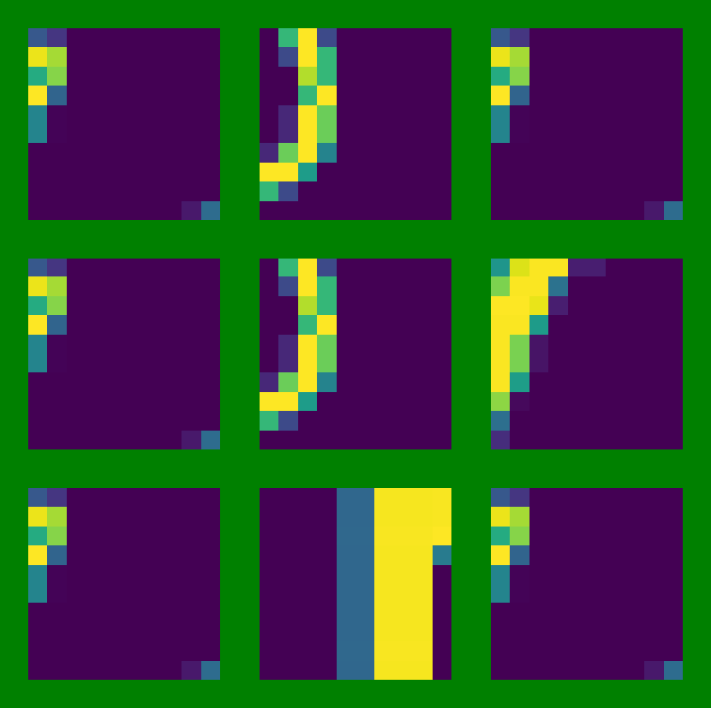
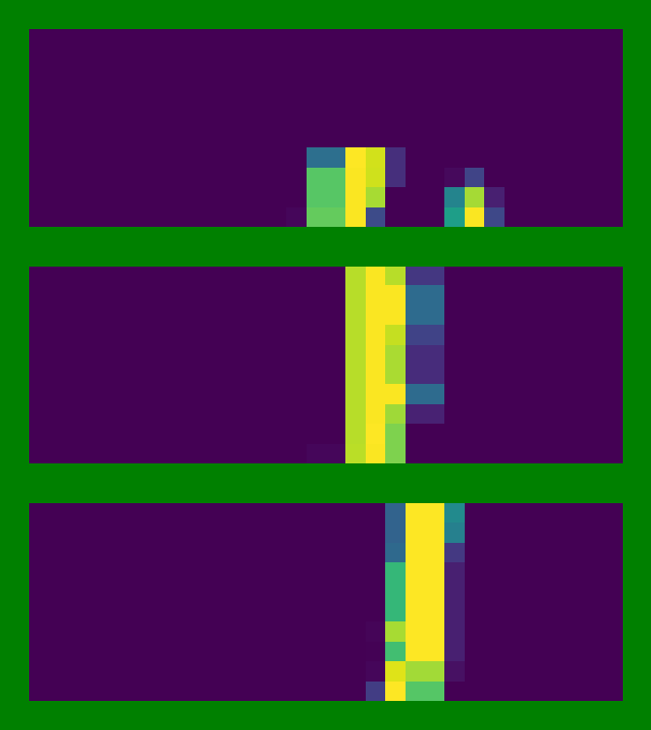
LAB色差 + 平行架構 in Colored_MNIST
Origin

Slide 16
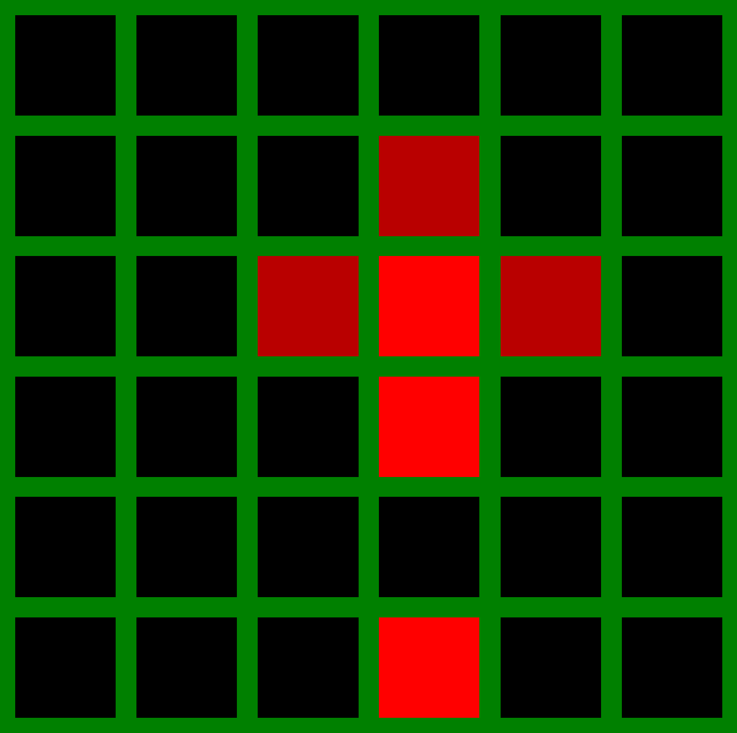
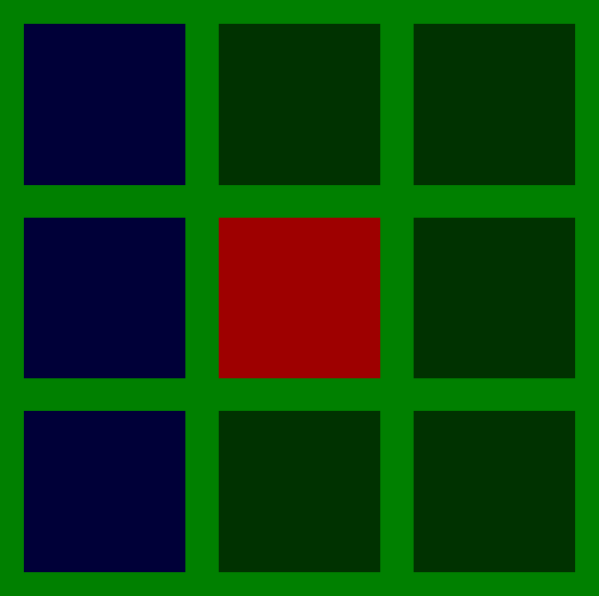
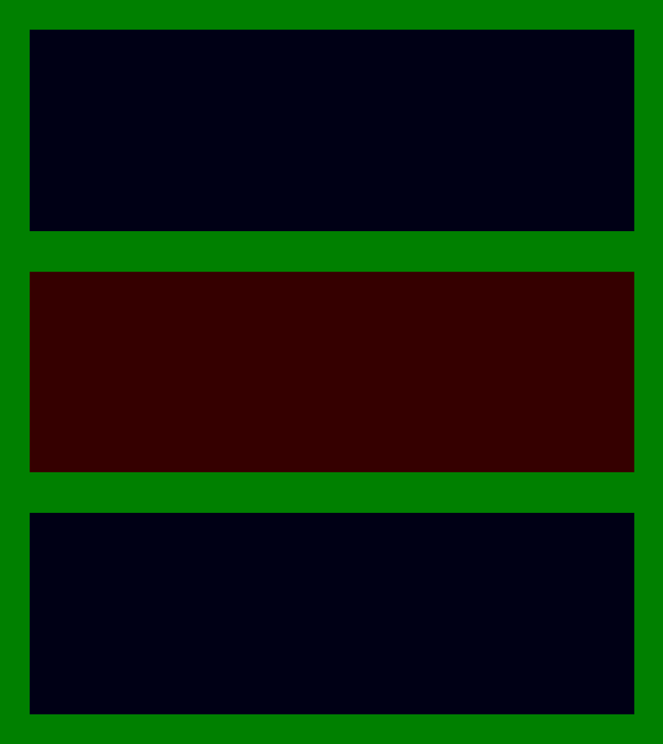
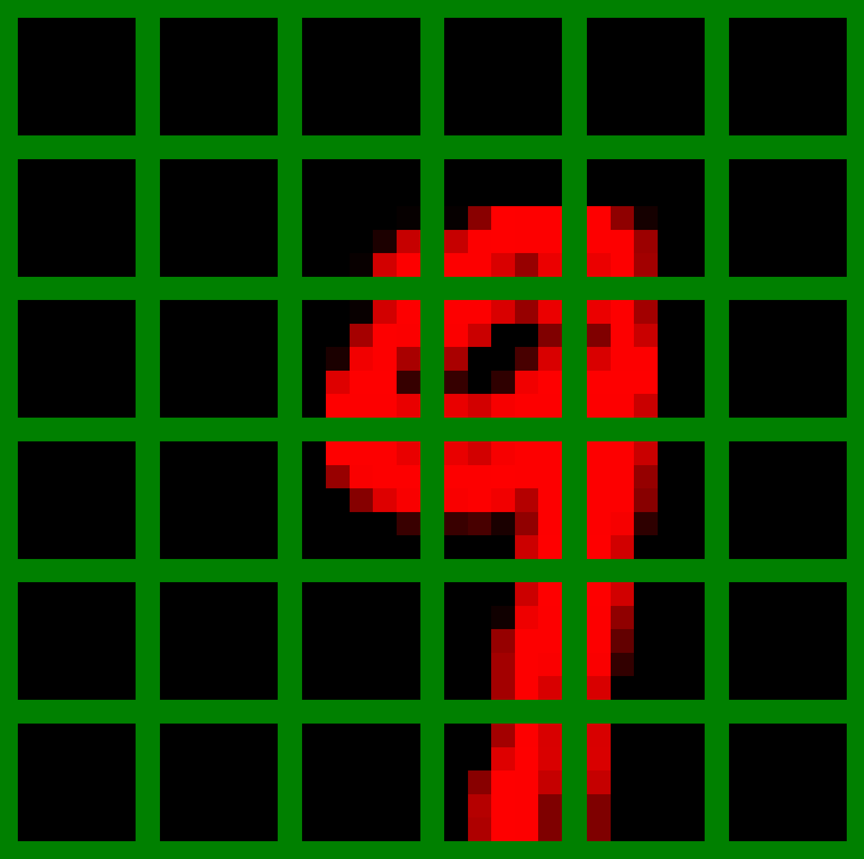
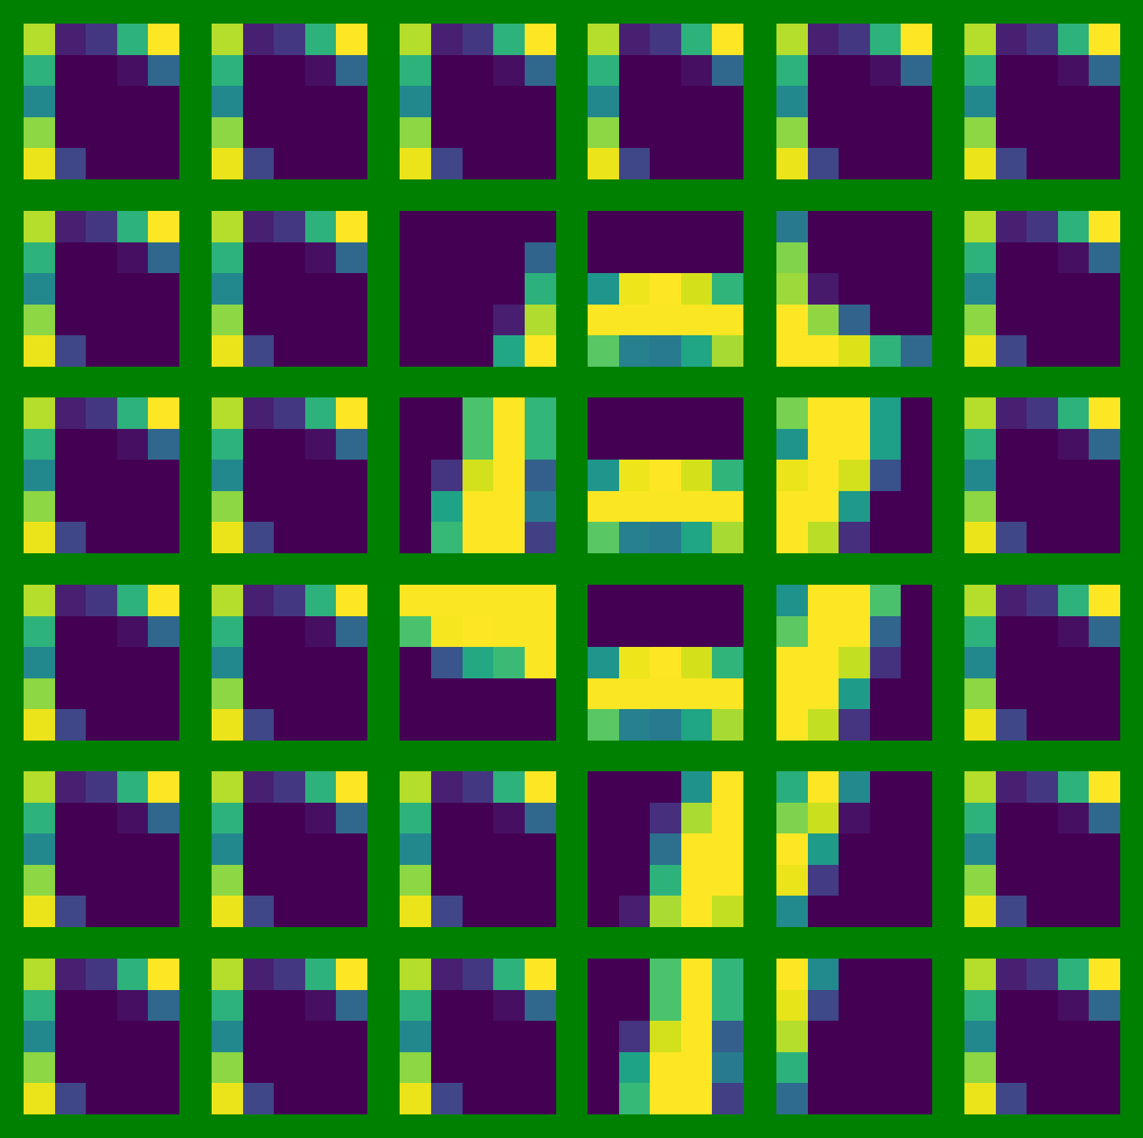
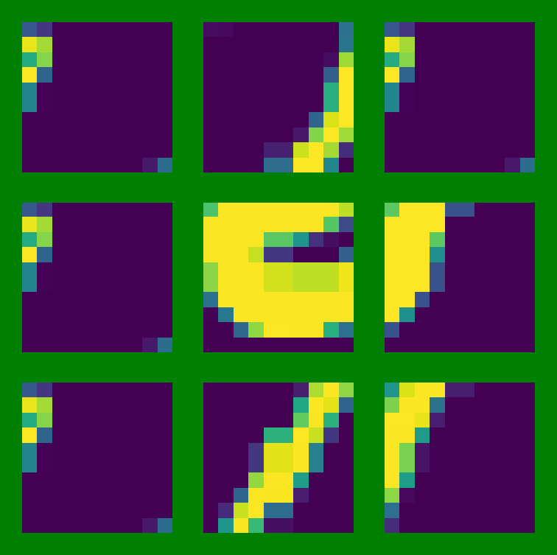
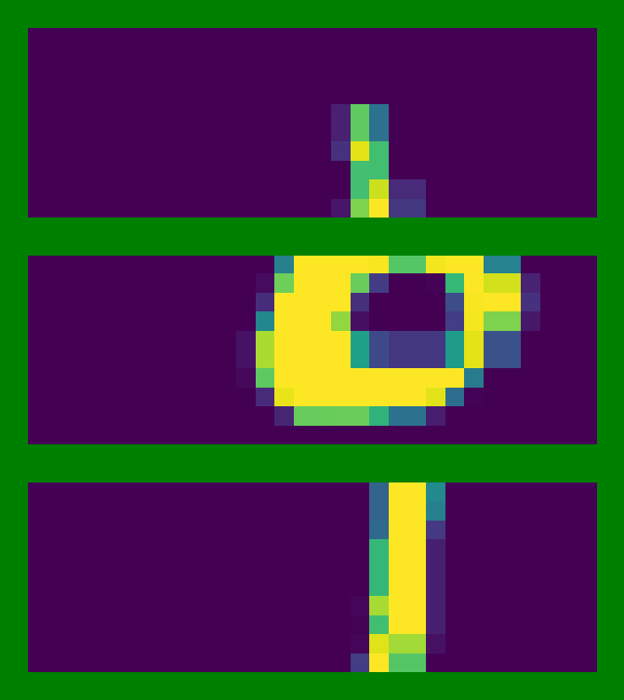
LAB色差 + 平行架構 in Colored_MNIST
Origin

Slide 17
色彩Histogram方法

Slide 18
實作中….

